Slide 1
오픈소스프로젝트 (4단계)
9조
20191255 홍성범
20160921 이재문

Slide 2
목차
개요
설계
구현 (1) ~ (2)
구현상 노하우
CheckPoint – 실행 결과
결론
참고문헌

Slide 3
개요
4단계는 다음과 같은 기능을 구현한다.
clientGet에 shell 기능 확장
dataGet.cgi 프로그램은 clientGet으로부터 전달받은 Uri를 읽고 client가 원하는 정보가 무엇인지 확인
DB에게 정보를 받아온 후에 clientGet으로 회신

Slide 4
설계 (1)
dataGet.cgi 코드 일부 변경
clientGet.c 코드 일부 변경
dataGet.cgi와 database를 연결
4단계에서 변경된 부분
dataPost.cgi
clientPost
Database
server
dataGet.cgi
clientGet

Slide 5
설계 (2)
clientGet에서 명령어 해석
LIST
없다 -> 1 단어
QUIT
받아온 명령어에 공백문자가 있는가?
EXIT
가능 -> GET sname n
있다 -> 2단어 이상
strtok 3번 가능?
(공백문자가 2개 이상 있는가?)
불가능 -> INFO sname,
GET sname

Slide 6
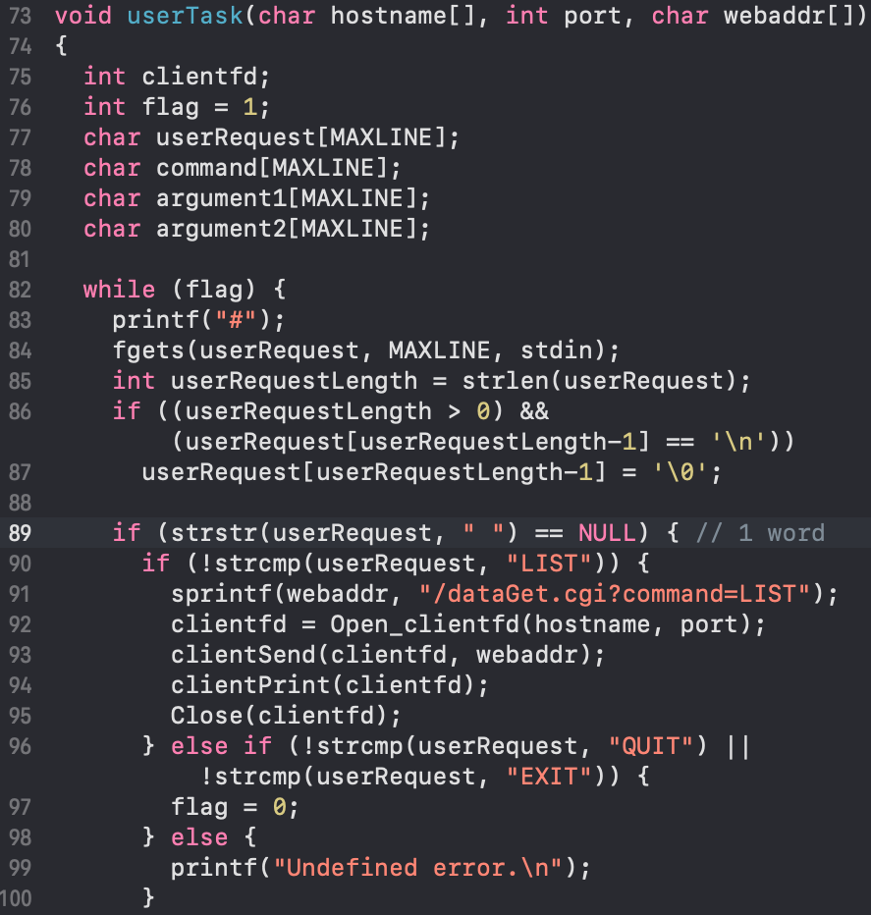
구현 (1)
clientGet에 shell 기능 확장
userTask 함수 수정
Line 84 ~ 87 : fgets를 통해 request를 받아오고 개행문자 삭제
Line 89 : strstr(userRequest, “ “) -> 공백이 없으면 NULL 반환
Line 90 ~ 100 : 1 단어의 request 처리
LIST의 경우 /dataGet.cgi?command=LIST를 server에 전송
dataGet.cgi로부터 Redirection을 통해 온 LIST 정보 출력
QUIT, EXIT의 경우 flag = 0으로 하여 while문 밖으로 나가도록
그 이외의 명령어는 Undefined error 출력

Slide 7
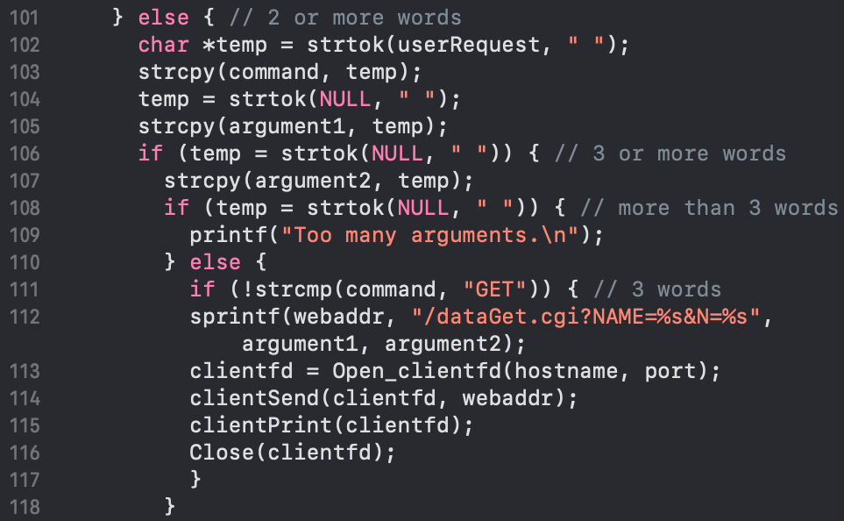
구현 (1)
clientGet에 shell 기능 확장
userTask 함수 수정
Line 101 : 공백문자가 request에 포함되어 있을 경우 (2단어 이상)
Line 102 ~ 118
strtok를 통해 command와 1번째 argument 변수에 저장
Line 106 : 다시 공백 문자를 기준으로 strtok가 가능한가?
성공했으면, 2번째 argument 변수에 저장
다시 strtok가 성공한다면 3단어 이상이므로 에러 처리
strtok가 실패했으면 3단어 확정
argument1, 2를 각각 query의 해당 부분에 넣어서 server로 전송

Slide 8
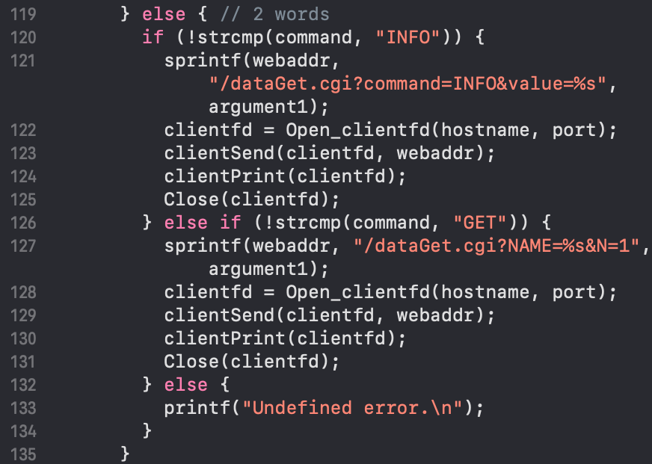
구현 (1)
clientGet에 shell 기능 확장
userTask 함수 수정
Line 106 : 이전에 strtok를 통해 3 단어 이상인지 확인하였음
그 부분에서 strtok가 실패하여 else파트로 들어옴 (2단어 확정)
Line 119 ~ 135 : 2 단어 request 처리
INFO를 command로 받아온 경우
GET을 command로 받아온 경우
각각의 경우에 맞는 Uri 포맷에 받아온 정보를 넣어서 server로 전송

Slide 9
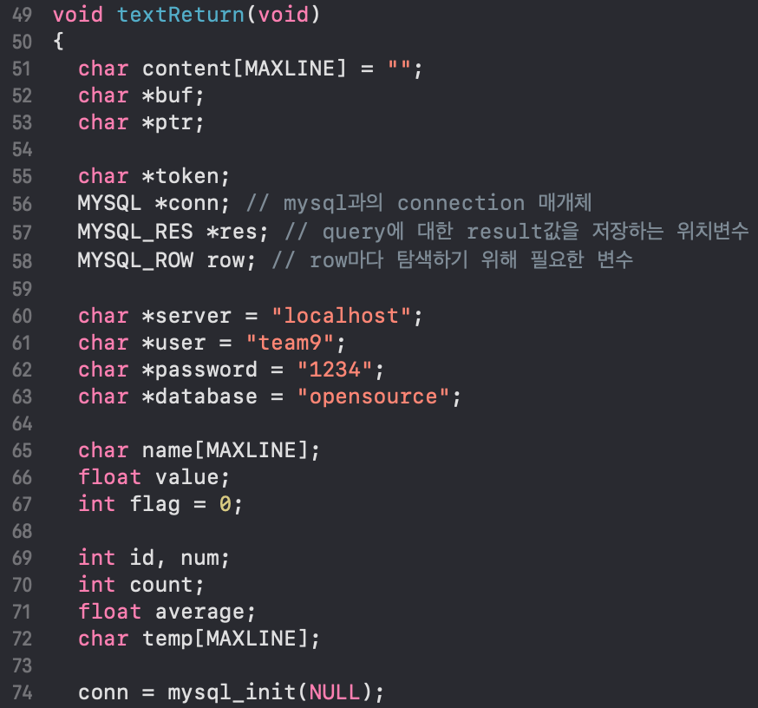
구현 (2)
dataGet.cgi에서 Uri를 읽어 DB와 소통하기
textReturn 함수 수정
Line 51 ~ 72
DB와 연결하기 위한 여러 변수들 및 server ip, user 이름, 비밀번호, database 이름 정의
이외 필요로 하는 변수들 정의
Line 74: conn 변수를 초기화

Slide 10
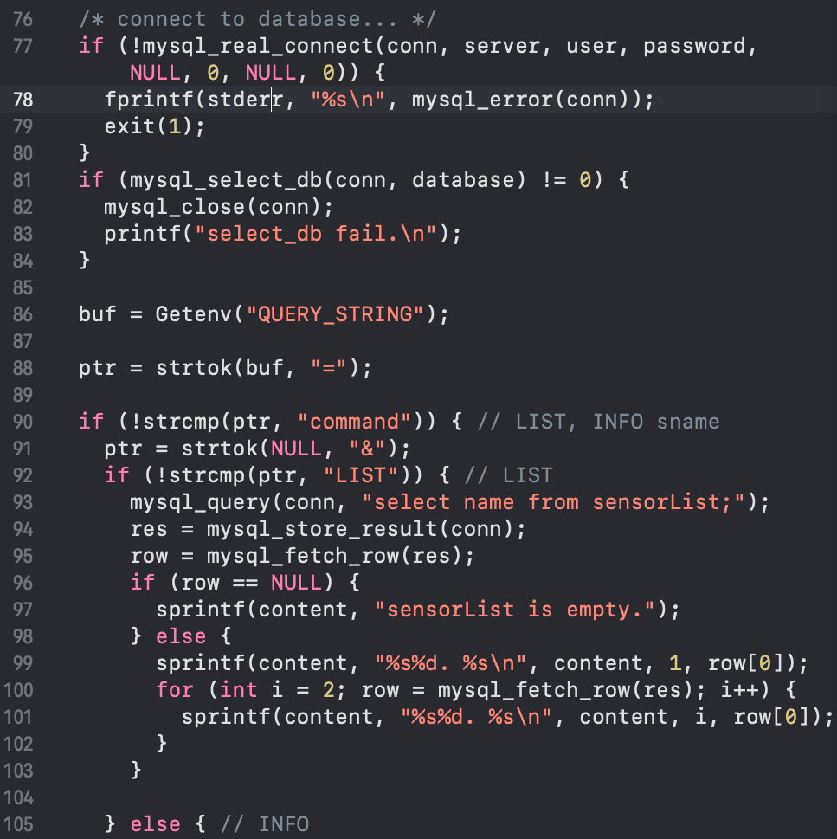
구현 (2)
dataGet.cgi에서 Uri를 읽어 DB와 소통하기
textReturn 함수 수정
Line 77 ~ 80 : 앞에서 변수로 설정한 server ip, user 이름, 비밀번호를 이용해 MySQL(MariaDB)와 연결
Line 81 ~ 84 : 특정한 database를 선택
Line 86 : QUERY_STRING 환경변수를 통해 server로부터 URI 내에 있었던 query 받아오기
Line 88 : strtok을 통해 변수명 받아오기
Line 90 : 변수명이 command이라면 LIST, INFO sname에 해당
Line 91 ~ 105
다시 strtok로 &전까지 받아옴
command 값이 LIST였다면,
select name from sensorList; 를 통해 DB에서 이름들을 출력
mysql_store_result, mysql_fetch_row를 통해 결과값을 res에 저장해 res에 row 하나씩 차례로 탐색하도록 한다.
else 파트에서 이름을 순서대로 출력할 수 있도록 함.

Slide 11
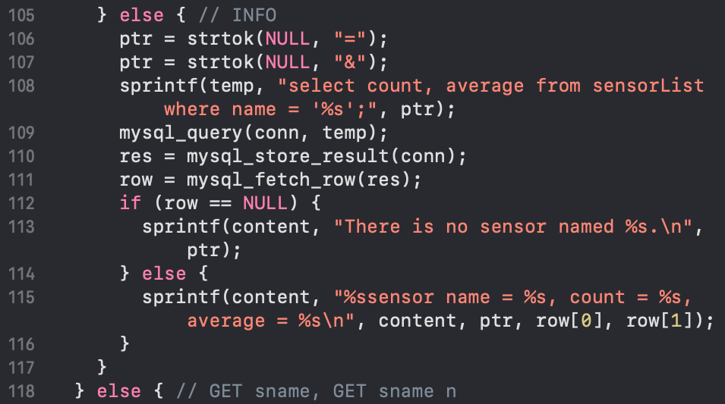
구현 (2)
dataGet.cgi에서 Uri를 읽어 DB와 소통하기
textReturn 함수 수정
Line 105 : LIST가 아닌 경우의 else 파트인 INFO sname 처리
Line 106 ~ 109 : strtok를 2회 실행하여 argument인 sname을 받아서 sprintf를 통해 DB 명령어에 sname을 넣어주고, 그 문자열을 mysql_query 를 통해 DB로 전송
Line 110, 111 : res에 결과값을 받아와 fetch_row를 통해 단별로 차례대로 탐색
Line 112, 113 : 1개의 단으로 이루어져 있기 때문에 fetch_row 1회 실시했을 때 값이 없다면, 그 이름을 가지고 있는 정보가 없으므로 에러 출력
Line 114, 115 : 발견되었다면 해당 sensor name, count, average 출력

Slide 12
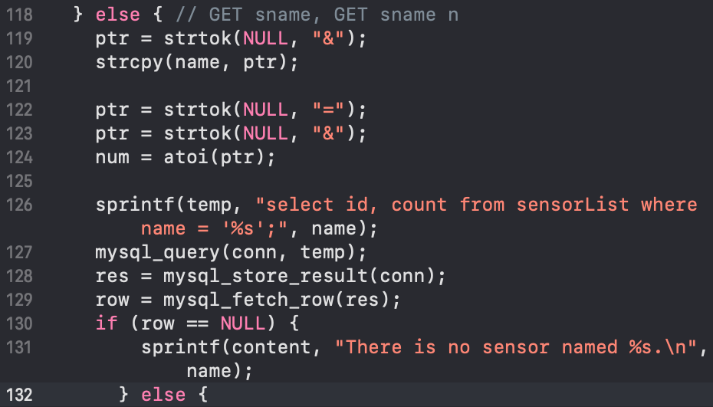
구현 (2)
dataGet.cgi에서 Uri를 읽어 DB와 소통하기
textReturn 함수 수정
Line 118 : 변수명이 command가 아니었다면 (GET ~ 확정)
Line 119 ~ 124 : GET sname의 경우에는 sname과 1을 name과 num에 넣어주고, GET sname n의 경우에는 sname과 n을 name과 num에 넣어준다.
Line 126, 127 : name에 해당하는 id, count를 뽑아오는 명령어 전송
Line 128 ~ 132 : 이번에도 존재한다면 1개의 row가 나올 것이고, 존재하지 않는다면 NULL 이 반환될 것이므로, case 분류

Slide 13
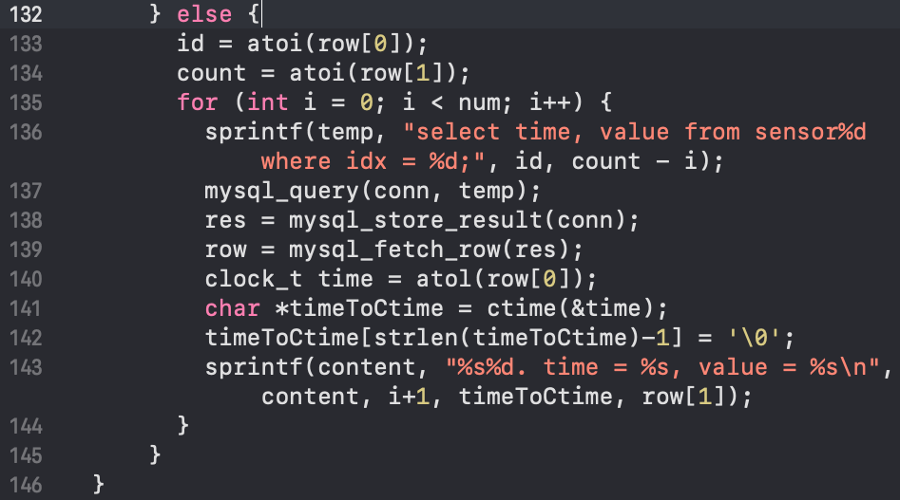

구현 (2)
dataGet.cgi에서 Uri를 읽어 DB와 소통하기
textReturn 함수 수정
Line 132 : 해당 이름의 sensor가 존재할 때
Line 133, 134 : id, count 순서로 받아왔으므로 0번 index는 id, 1번 index는 count일 것이므로, 각각의 변수에 저장
Line 135 ~ 144
위에서 몇 개를 출력할 지를 num에 저장해 놓았기 때문에 for loop를 통해 num 번 돌린다.
id 값을 이용해서 해당 sensor# table에서 time, value 값을 찾아온다. 여기서, 최신순으로 가져오기 위해 count – i 를 이용해서 역순으로 받아오도록 한다.
Line 137 ~ 139 : 전송 후 res, row 각각 설정
Line 140 : clock_t type 변수인 time에 받아온 row[0]의 시간값을 long형으로 받아온다.
Line 141 ~ 143 : ctime으로 변형 후 개행문자 제거. 이후에 time, value 값을 최신순으로 출력하여 content에 저장.
Line 150, 151 : content를 출력하고 fflush

Slide 14
구현상 노하우
4단계 구현 중 수정된 부분은...
dataGet.c, clientGet.c
각각을 수정할 때의 발휘되었던 노하우를 소개할 부분
출력 시에 맨 앞에 이상한 문자가 섞여서 출력되는 현상 해결
time이 제대로 받아 와지지 않았던 부분 해결
Makefile 수정방안

Slide 15
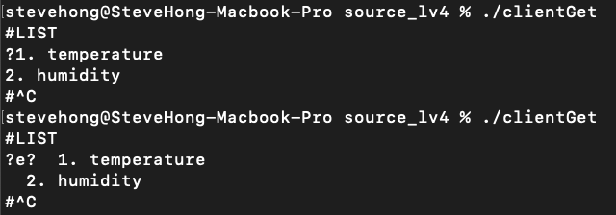
구현상 노하우
content 출력 시에 이상한 문자가 섞여서 나오는 현상
client 측에서 dataGet으로부터 날아오는 문자를 출력했을 때 이상한 문자가 섞여서 나옴
원인이 어디서 발생된 것일까?
content 문자열을 만드는 과정에서 문제가 생겼을 것이라 추정 (sprintf)

Slide 16
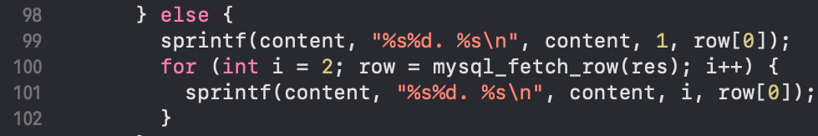
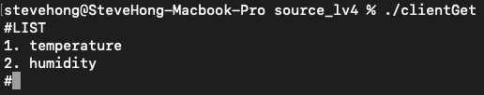
구현상 노하우
content 출력 시에 이상한 문자가 섞여서 나오는 현상
LIST 명령어를 받았을 때의 dataGet에서의 행동
Line 99
content에 처음 문자열을 넣는 순간임에도 불구하고, “%s%d. %s\n”와 같이 기존에 있었던 문자열에 붙여 넣는 방식으로 문자열을 만들었음
이 부분에서 이상한 문자가 섞여 들어왔다고 판단
해결 방안
Line 51 : context 를 정의할 때 빈 문자열을 넣어서 초기화해주는 것이 필요했다.
결론적으로 정확하게 문자열이 출력되었음.

Slide 17
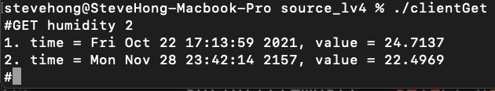

구현상 노하우
time이 DB로부터 제대로 받아 와지지 않는 현상
1번째는 제대로 출력이 되지만, 2번째부터는 제대로 된 시각이 출력되지 않았음
원래는 1초 간격으로 전송하였던 정보들이기 때문에 시각 간격이 1초가 되어야 했다.
원인이 어디서 발생된 것일까?
원래는 time 변수를 받아올 때 int형으로 받아왔었음
이 부분에서 문제가 발생하였다고 추정
해결 방안
int형으로 받아왔던 것을 clock_t형으로 받아오면 해결 될 것이라 생각.
clock_t는 unsigned long 형이기 때문에 atoi 함수가 아닌 atol 함수로 long형으로 변환하여 저장

Slide 18
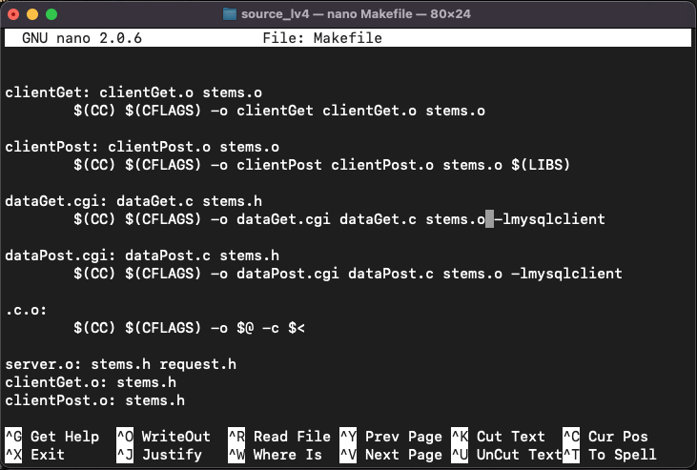
구현상 노하우
Makefile 수정 방안
dataGet.cgi가 생성이 되지 않았음
원인이 어디서 발생된 것일까?
3단계에서 발휘했던 노하우를 참고하였음
이번 단계에서 dataGet.c를 만들 때에도 mysql 이 추가되었기 때문에 Makefile 변경이 필요했다.
이번에는 dataGet.cgi 부분에 –lmysqlclient를 추가해서 mysqlclient 라이브러리를 사용
라이브러리 함수와 object 파일을 연결하여 실행파일을 생성하는 단계가 “링크”이다.
링크를 할 때, 우리는 mysql도 사용하였기 때문에 해당 라이브러리인 mysqlclient도 라이브러리로 사용해달라는 명령어가 필요하다.
그것이 –lmysqlclient

Slide 19
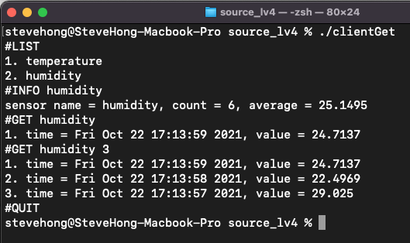
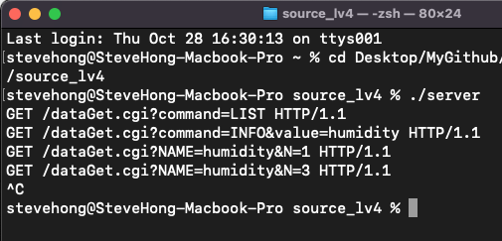
CheckPoint – 실행 결과
실행 결과
client 측
LIST
예상대로 temperature, humidity 가 출력되었다.
INFO humidity
예상대로 count인 6과 average인 25.1495가 출력되었다.
GET humidity
sensor2 table의 6번 idx에 있는 time, value 정보가 출력될었고, ctime을 통한 time 출력도 제대로 출력되었다.
GET humidity 3
sensor2 table의 6, 5, 4번 idx에 있는 time, value 정보가 차례대로 출력되었다. time이 1초씩 줄어드는 것을 보아 역순으로 3개의 정보가 출력되었다는 것을 알 수 있다.
QUIT, EXIT
shell 종료가 제대로 되었다.

Slide 20
CheckPoint – 실행 결과
실행 결과
server 측
각각 명령어에 따른 URI 요청이 제대로 server에 도착하였다는 것을 알 수 있다.

Slide 21
결론
이번 4단계 과제를 통해 우리는…
clientGet.c에 shell 기능을 구현
dataGet.cgi 프로그램은 clientGet으로부터 전달받은 Uri를 읽고,
DB에게 정보를 보내고, 받아온 후에 clientGet으로 전송
을 구현해보았다.
3단계에서는 Database 내의 내용을 꾸리는 과정이었다면,
이번 4단계에서는 그 Database 내의 내용을 client쪽으로 가져오는 과정을 구현해볼 수 있었다.

Slide 22
참고문헌
교수님 자료
00osp00.pdf
과제명세서.pdf
05osp.pdf

